Slide 1
My Travel history
For all about the world
My travel history
For all about the world
Write by Suseong Lim

Slide 2
Travel History
Write by Suseong Lim
Europe
첫 번째 여행
혼자서
Europe
세 번째 여행
친구들과
Latin America
다섯 번째 여행
혼자서
2016
2017
2018
2019
2020
USA
두 번째 여행
동생과
Europe
네 번째 여행
동생과

Slide 3

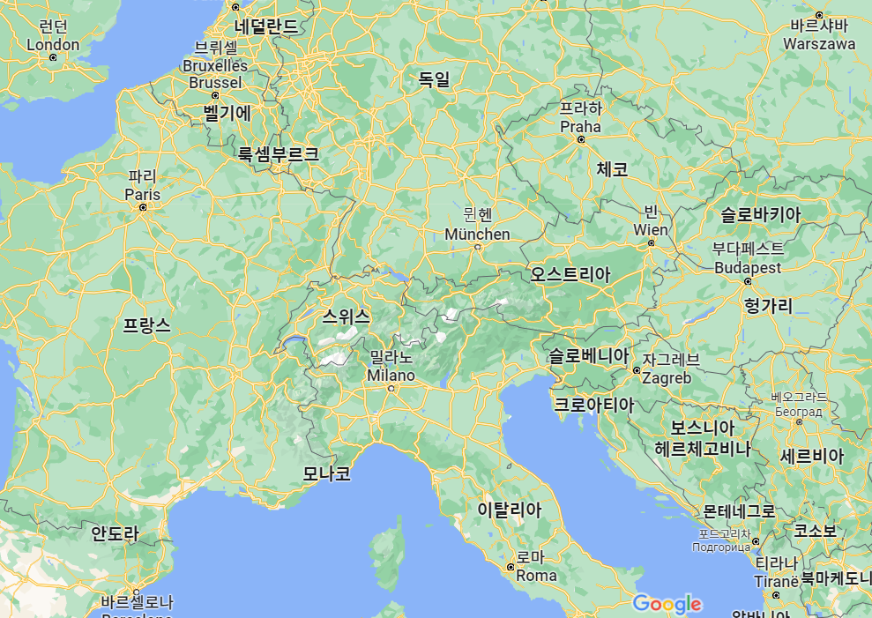


2016 Europe
개요
출처 : Google

Slide 4
2016 Europe
기록
📜
2016. 10. 30. ~ 2016. 12. 02. (32박 34일)
✈
(IN) 이탈리아[로마-피렌체-베네치아-밀라노] - 독일[뮌헨] - 오스트리아[잘츠부르크-빈] -
헝가리[부다페스트] - 스위스[체르마트-인터라켄-루체른] - 프랑스[꼴마르-파리] - 영국[런던] (OUT)
💰
500 + @(만원), 1인 기준
여행계기
군대 전역 후 부모님에게 손을 벌리지 않고 스스로 돈을 벌어 할 수 있는 일을 찾다 한 여행책에서 남미의 ‘우유니 소금사막‘을 발견하여 혼자 여행을 떠나기로 결심, 하지만 해외를 한 번도 나가보지 않았기에 상대적으로 난이도가 낮은 유럽으로 노선 변경
가기 전 포부
여권도 처음, 한 달을 혼자 지내보는 것도 처음, 온통 다 처음이라 걱정도 많이 되고 워낙 내성적인 성격에 유럽이란 대륙을 잘 여행하여 무사히 한국에 돌아갈 수 있을까, 가는 날까지 비행기 취소를 고민했지만 결국 그날이 오고야 말았다.
여행 후 느낀점
인생의 터닝 포인트라고 생각할 정도로 정말 많은 경험과 나 자신에 대한 변화를 느낄 수 있었던 시간. 한국에서 외국인만 보면 도망가던 내가 이제는 자신있게 먼저 외국인에게 말을 걸게 되고, 그 뿐만 아니라 소극적이었던 내가 적극적이고 세계를 보는 눈이 달라짐

Slide 5
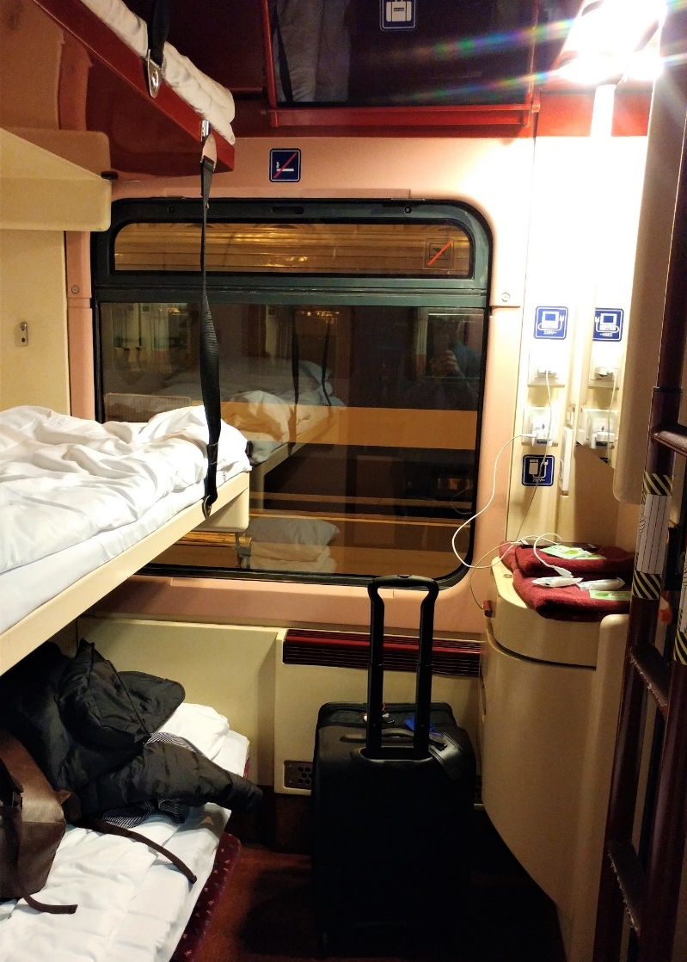
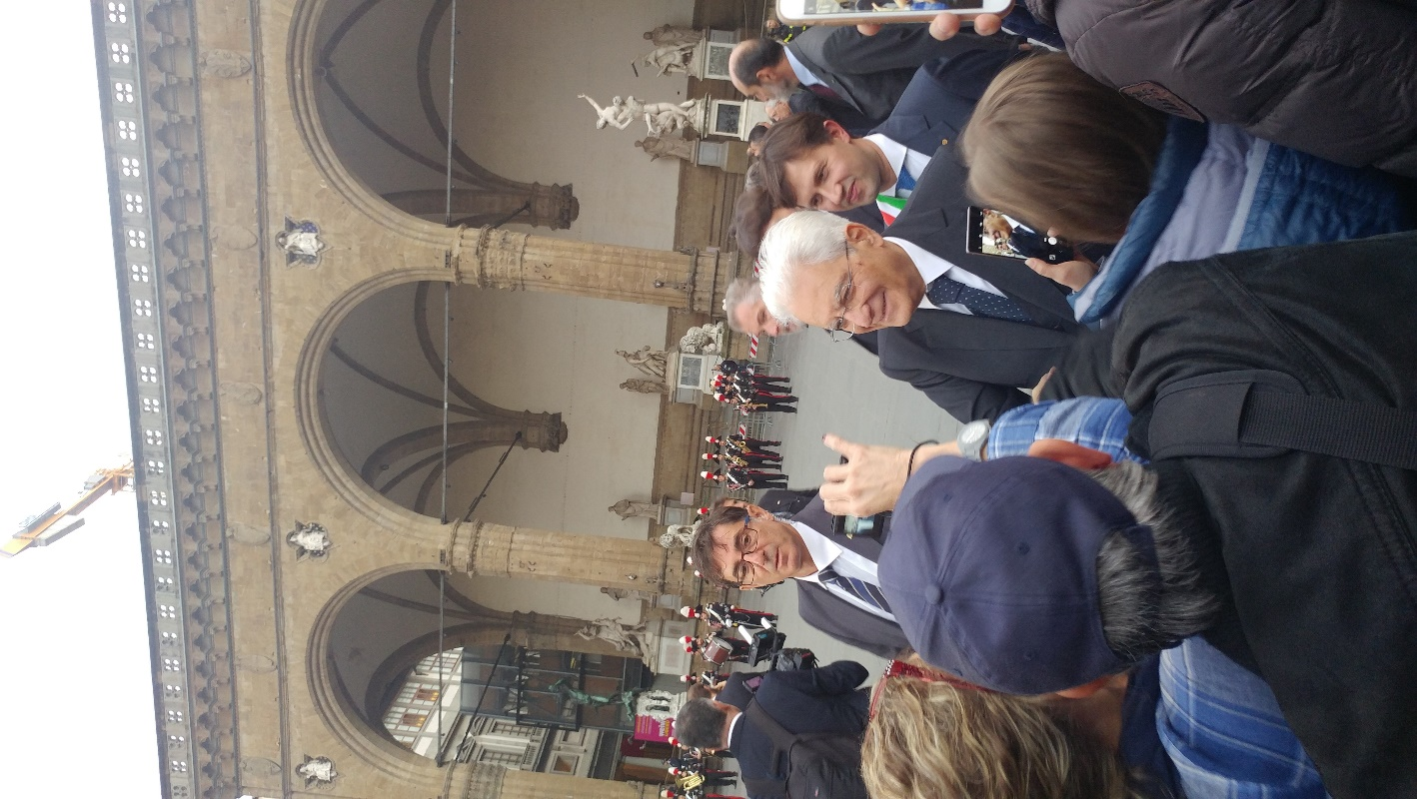
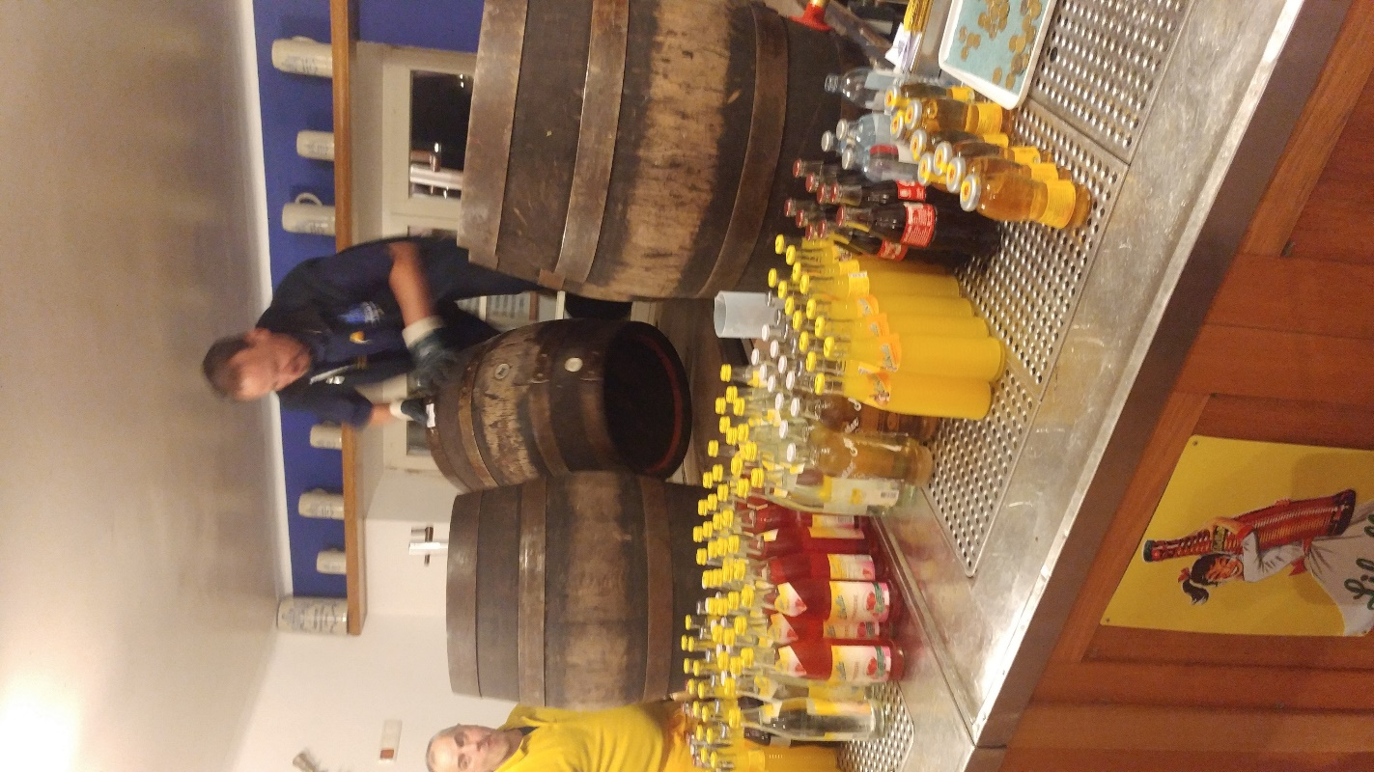
2016 Europe
기억
이탈리아 피렌체
오스트리아 잘츠부르크
헝가리 부다페스트
우리나라 대통령도 실제로 못 봤는데 이탈리아 대통령 코앞에서 보기
엄중한 곳과 달리 수도원에서 맥주를 마실 수 있었던 수도원 맥주
스위스로 넘어가기 전 유럽의 로망,
하지만 다신 타지 않을듯한 야간열차

Slide 6
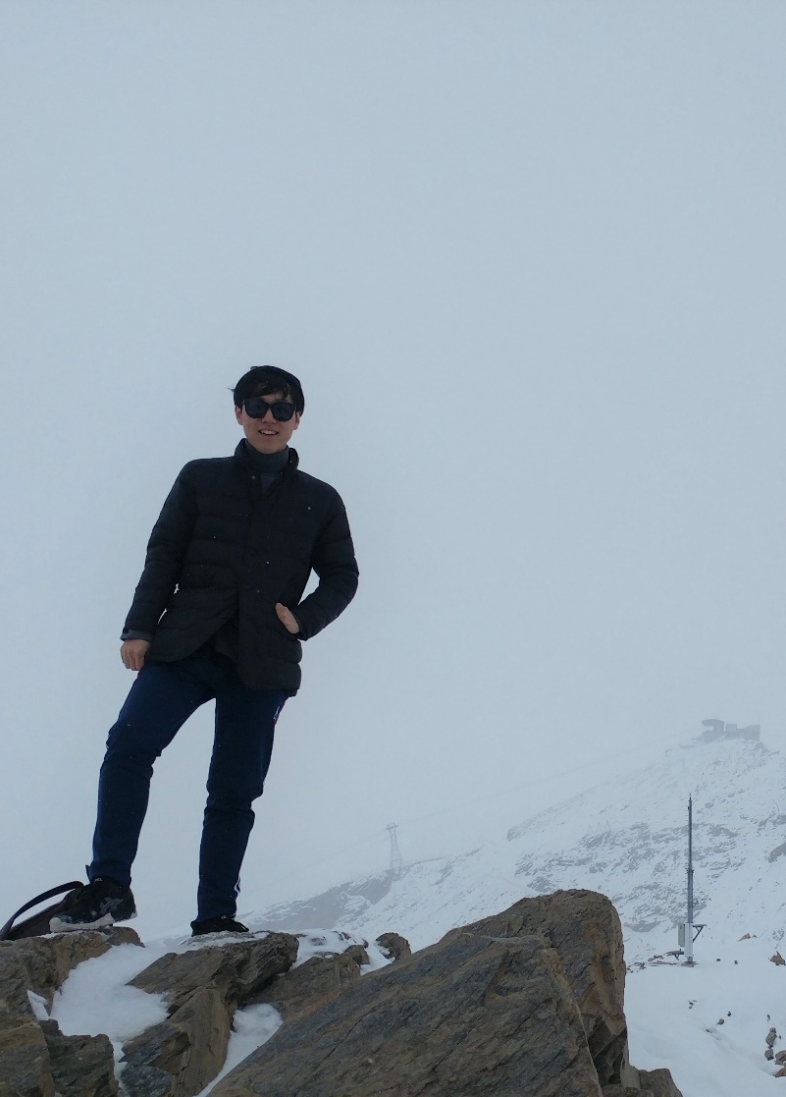
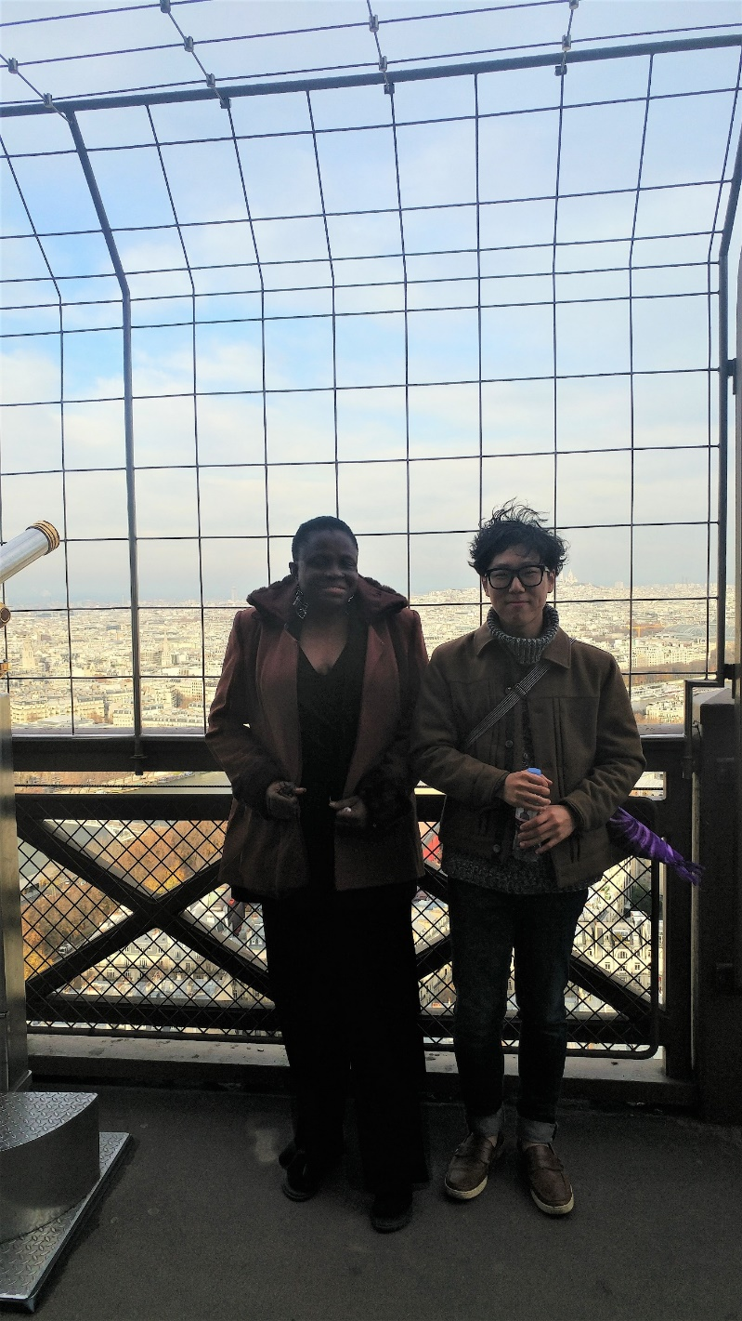
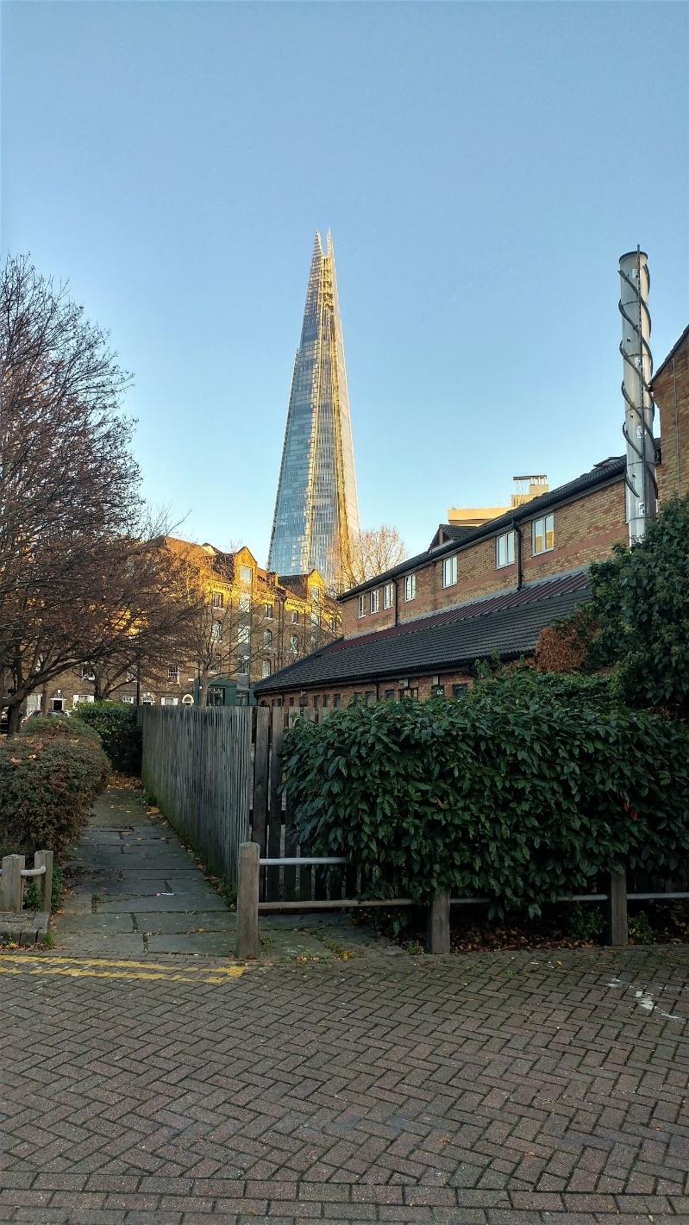
2016 Europe
기억
스위스 체르마트
프랑스 파리
영국 런던
5시간을 벌벌 떨며 기다렸지만 단 1초도 볼 수 없었던 마테호른
에펠탑을 올라갈 때 나에게 도움을 청한 아주머니와 함께 찍은 사진
우리나라의 롯데타워라고 해도 전혀 위화감이 없었던 런던 더 샤드

Slide 7
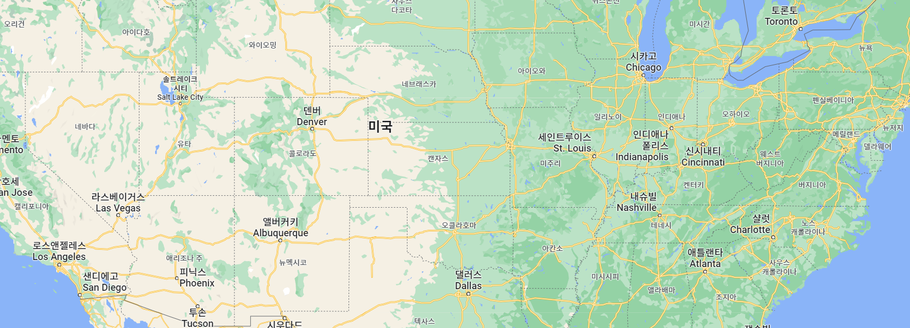


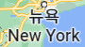
2017 USA
개요
출처 : Google

Slide 8
2017 USA
기록
📜
2017. 01. 01. ~ 2017. 01. 24. (22박 24일)
✈
(IN)미국[로스엔젤레스-샌디에고-라스베가스-시카고-뉴욕](OUT)
💰
650 + @(만원), 2인 기준
여행계기
큰누나와 함께 LA에 계신 큰아빠를 보러 가기 위해 미국 여행을 계획했으나 큰누나 사정으로 인해 취소, 하지만 동생이 지금 아니면 언제 다시 미국 갈 기회가 생길지 모른다고 해 유럽을 갔다온 뒤 한달만에 대학 생활에 쓰려고 남겨놓은 돈을 들고 미국으로 떠남
가기 전 포부
동생이랑 나 둘이서 여행을 가본 적이 없었는데, 싸우지 않고 잘 갔다올 수 있을까. 그래도 이번 기회에 동생과 둘도 없는 좋은 기억을 만들 수 있었으면.
여행 후 느낀점
동생과 나는 생각보다 코드가 잘 맞았고, 내가 오빠이기에 더 책임감을 느껴 많이
챙겨주다 보니 여행 후에는 자연스럽게 한국에서도 돈독한 가족애를 유지중

Slide 9
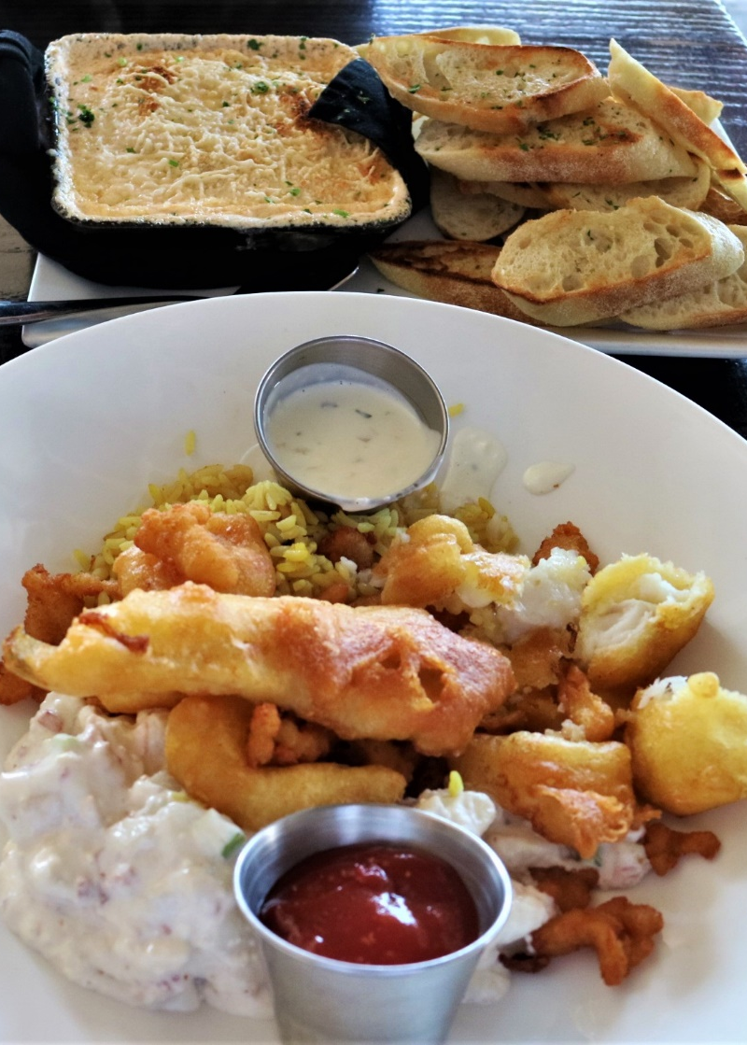
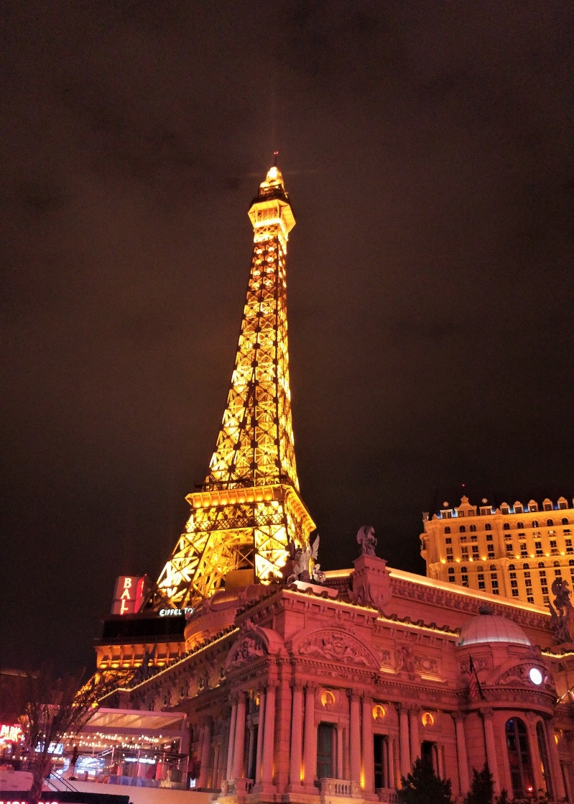
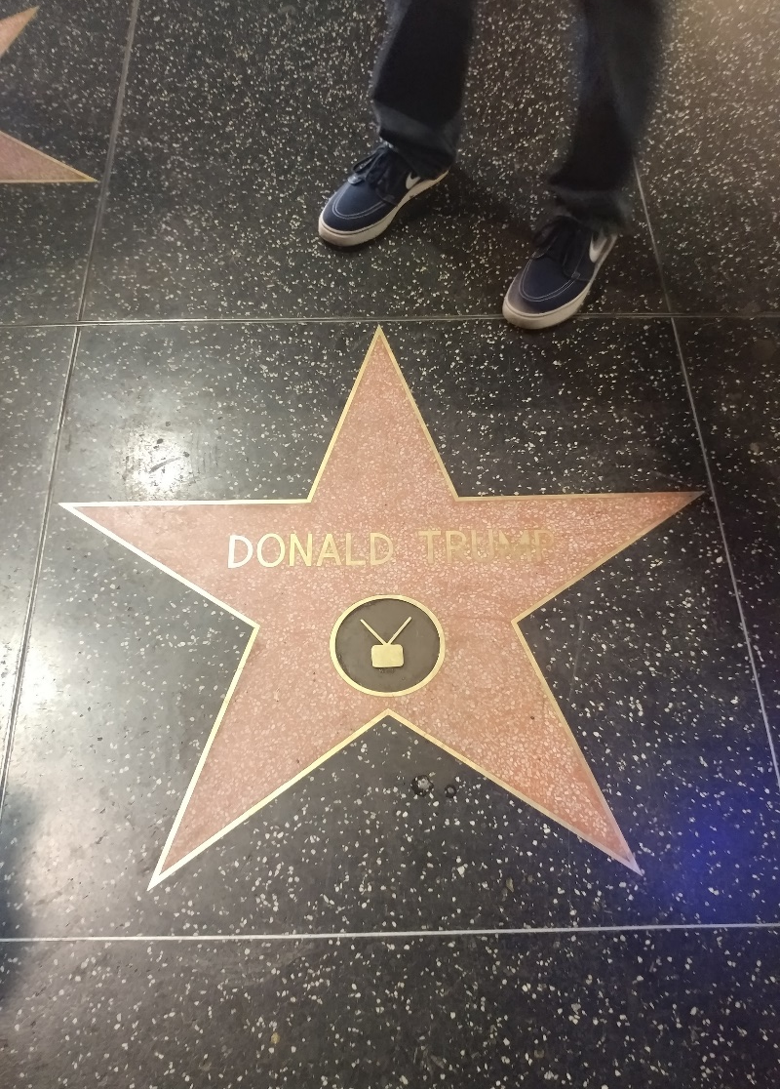
2017 USA
기억
미국 로스엔젤레스
미국 샌디에고
미국 라스베가스
할리우드 명예의 전당에서 찾은 슈퍼스타, 그리고 (전)대통령인 도널드 트럼프
택시를 타고 코로나도 섬으로 가는 길, 그 택시기사님이 추천해준 Real 맛집
그리웠던 에펠탑을 절반 크기의 모습으로 다시 볼 수 있었던 ‘호텔 패리스’

Slide 10
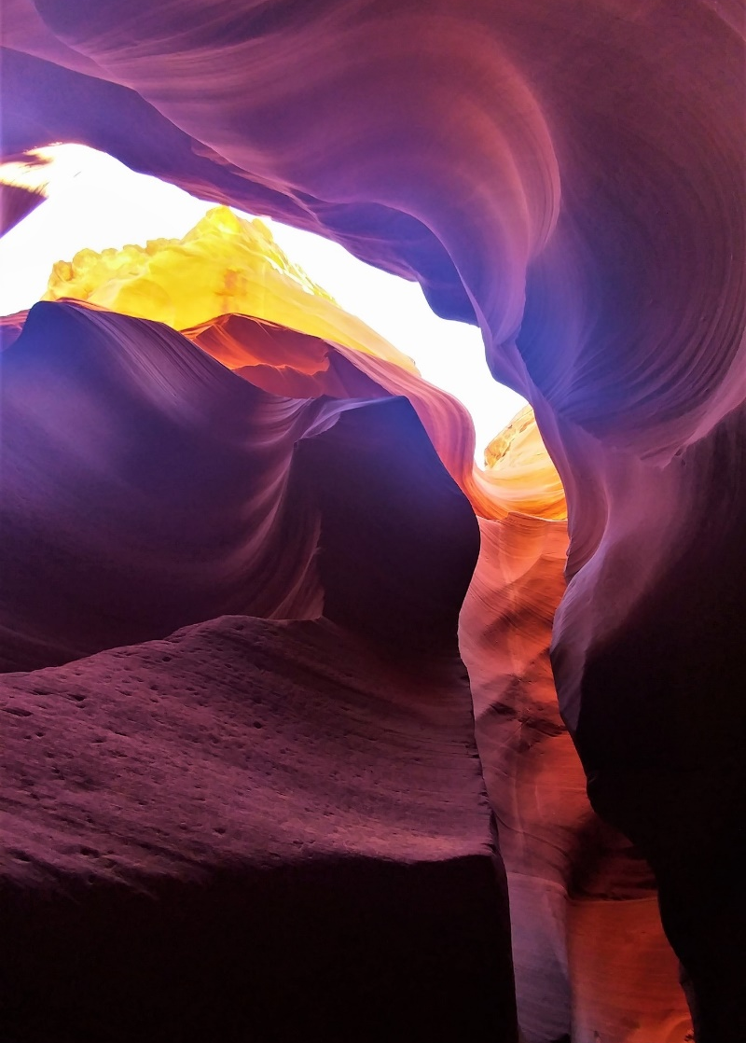
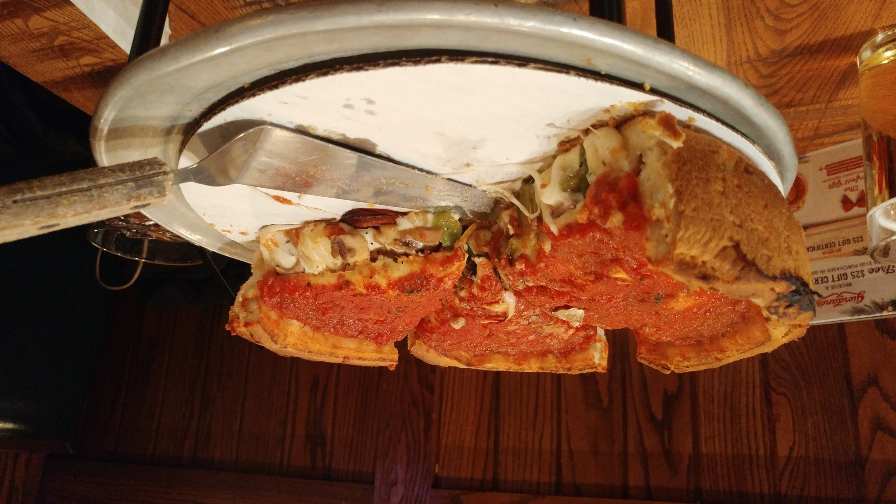
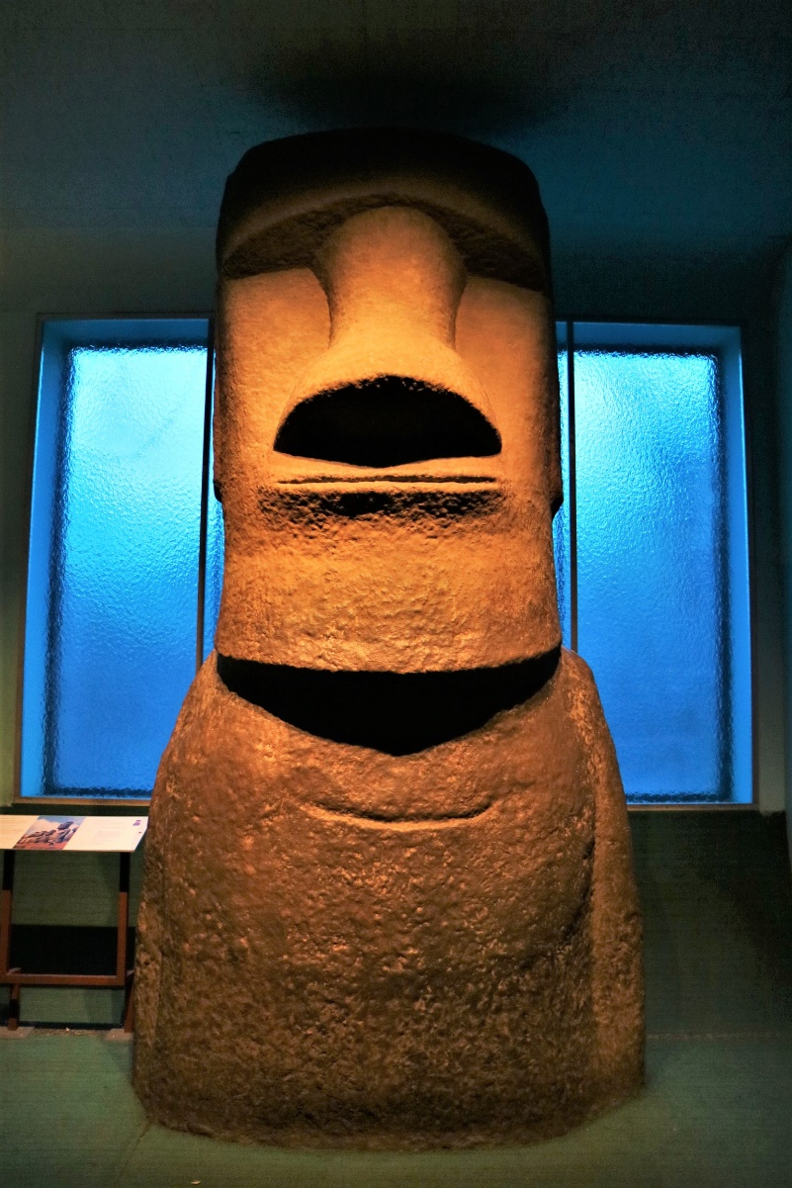
2017 USA
기억
미국 그랜드 캐년
미국 시카고
미국 뉴욕
좁은 협곡 사이로 말로는 설명하기 힘든 아름다움을 보여준 엔틸롭 캐년
시카고에서 맛본 정통 시카고 딥 디쉬 피자
영화 ‘박물관이 살아있다’에서 가장 매력적인 캐릭터를 보여준 ‘덤덤’

Slide 11
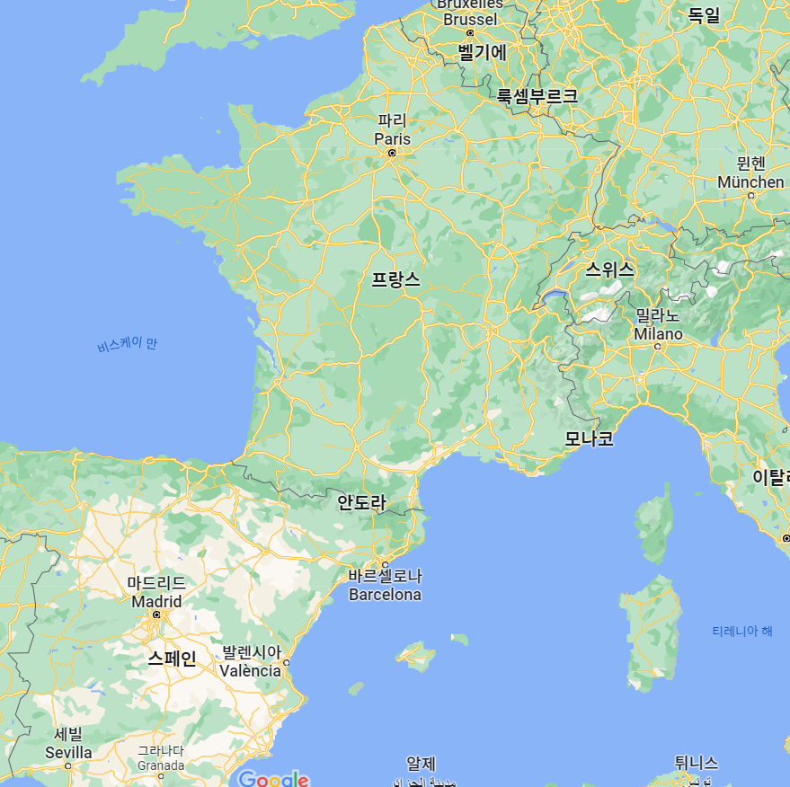

2018 Europe
개요
출처 : Google

Slide 12
2018 Europe
기록
📜
2018. 07. 04. ~ 2018. 07. 21. (16박 18일)
✈
(IN) 독일[뮌헨] - 프랑스[스트라스부르-파리] – 스페인[바르셀로나-그라나다-세비야-마드리드] (OUT)
💰
300 + @(만원), 1인 기준
여행계기
첫 유럽 여행때 에펠탑의 모습이 계속 생각나 좋았던 기억만 남은 유럽 여행을 친구들에게 소개시켜주고 싶었고, 유럽 여행을 하는 동안 여러 사람들한테 추천받았던 스페인을 가보고 싶은 마음에 겨울방학동안 아르바이트를 하며 2번째 유럽 여행을 계획
가기 전 포부
아무래도 내 주도하에 계획된 여행이기에 책임감은 막중했지만, 내가 원해서 주도한 여행이니 분명 친구들과 잊지 못할 추억을 만들 수 있을 거라는 확신
여행 후 느낀점
확실히 계획하는 것에 대한 기술이 늘었고, 나에게 책임감은 물론 리더십도 있다는 것을 깨닫게 되었다. 또한, 자력으로 여행 자금을 계속 모아 여행을 다니고 있기 때문에 스스로가 성인이 되어간다는 것을 친구들도 함께 느낌

Slide 13
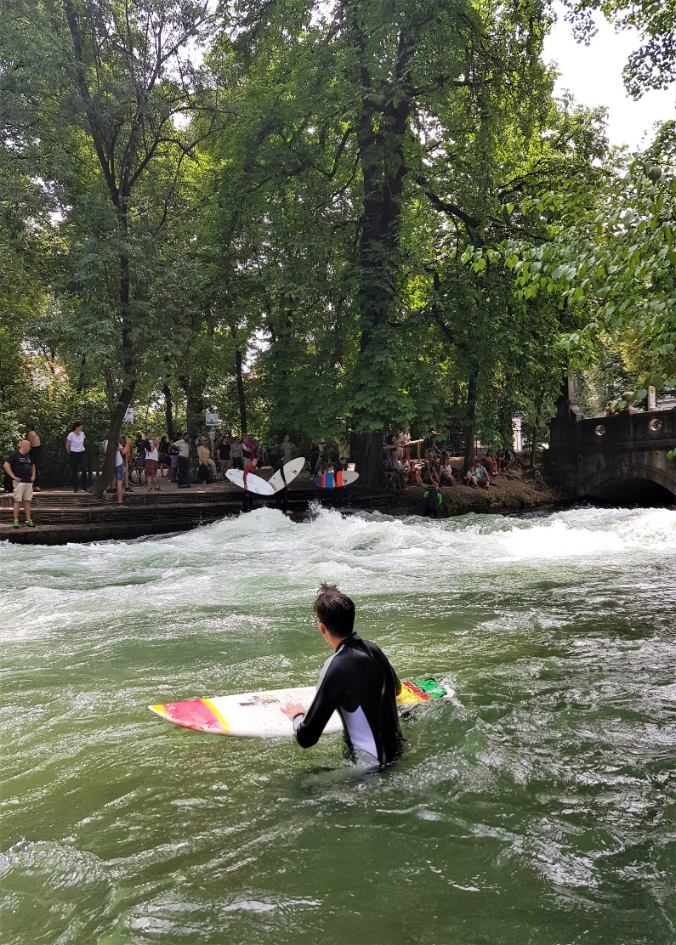
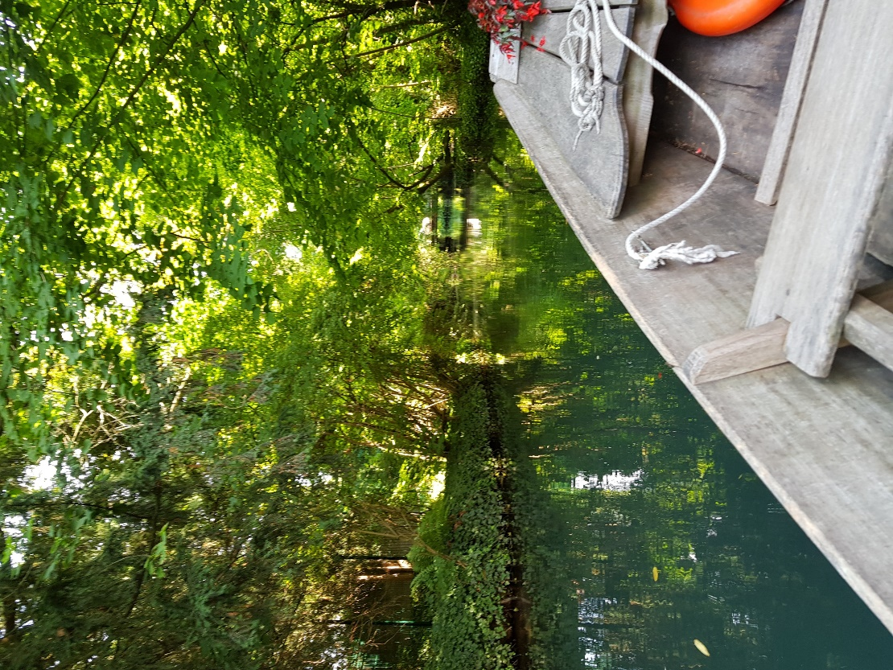
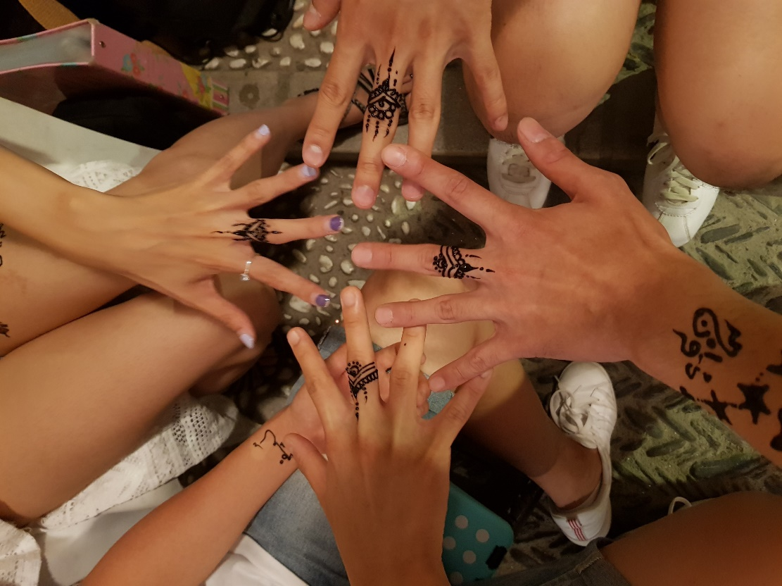
2018 Europe
기억
독일 뮌헨
프랑스 꼴마르
스페인 그라나다
영국 정원에서 서핑을 즐기는 사람들, 그리고 유럽 특유의 여유
베네치아에선 비싼 가격과 외로움으로 타지 못했던 곤돌라
그라나다에서 만난 홀로 여행자와 함께 단체 헤나 기념

Slide 14
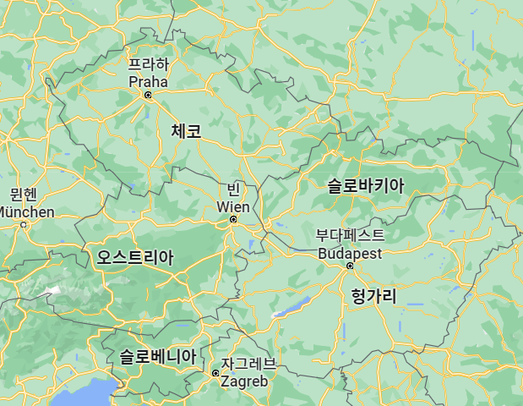


2019 Europe
개요
출처 : Google

Slide 15
2019 Europe
기록
📜
2019. 01. 08. ~ 2019. 01. 18. (8박 10일)
✈
(IN)체코 [프라하-체스키 크룸로프] - 오스트리아[빈] -헝가리[부다페스트](OUT)
💰
경비 지원
여행계기
학업에 지쳐있을 때, 오늘도 어김없이 강의실을 걸어가다 마주친 게시판의 한 이벤트.
과연 당첨이 될까 하며 재단에서 개최한 대학생들을 위한 동유럽 문화탐방 이벤트에 지원했는데 거짓말처럼 이벤트에 당첨되어 낮선 팀원들과 함께 떠난3차 유럽 여행
가기 전 포부
팀원들 중 유일한 유럽 경험자였기에 이번에도 여행 계획을 주도하게 되었으니, 팀의 리더로서 처음 본 팀원들과 싸우지 않고 시작하기 위해 잦은 미팅과 소통을 진행. 그리고 상대팀보다 좋은 점수를 받아 제단에서 제공하는 여행 책자를 만들 수 있기를!
여행 후 느낀점
생각보다 성격도 여행 스타일도 전부 다른 사람들과 함께 팀을 이끌어 나간다는 것이 정말 어렵다는 것을 배웠다. 그래도 덕분에 사람을 대하는 기술을 익힐 수 있었던, 무엇보다 지원을 받고 다녀왔기에 더욱 더 열심히 여행 공부를 한 시간

Slide 16
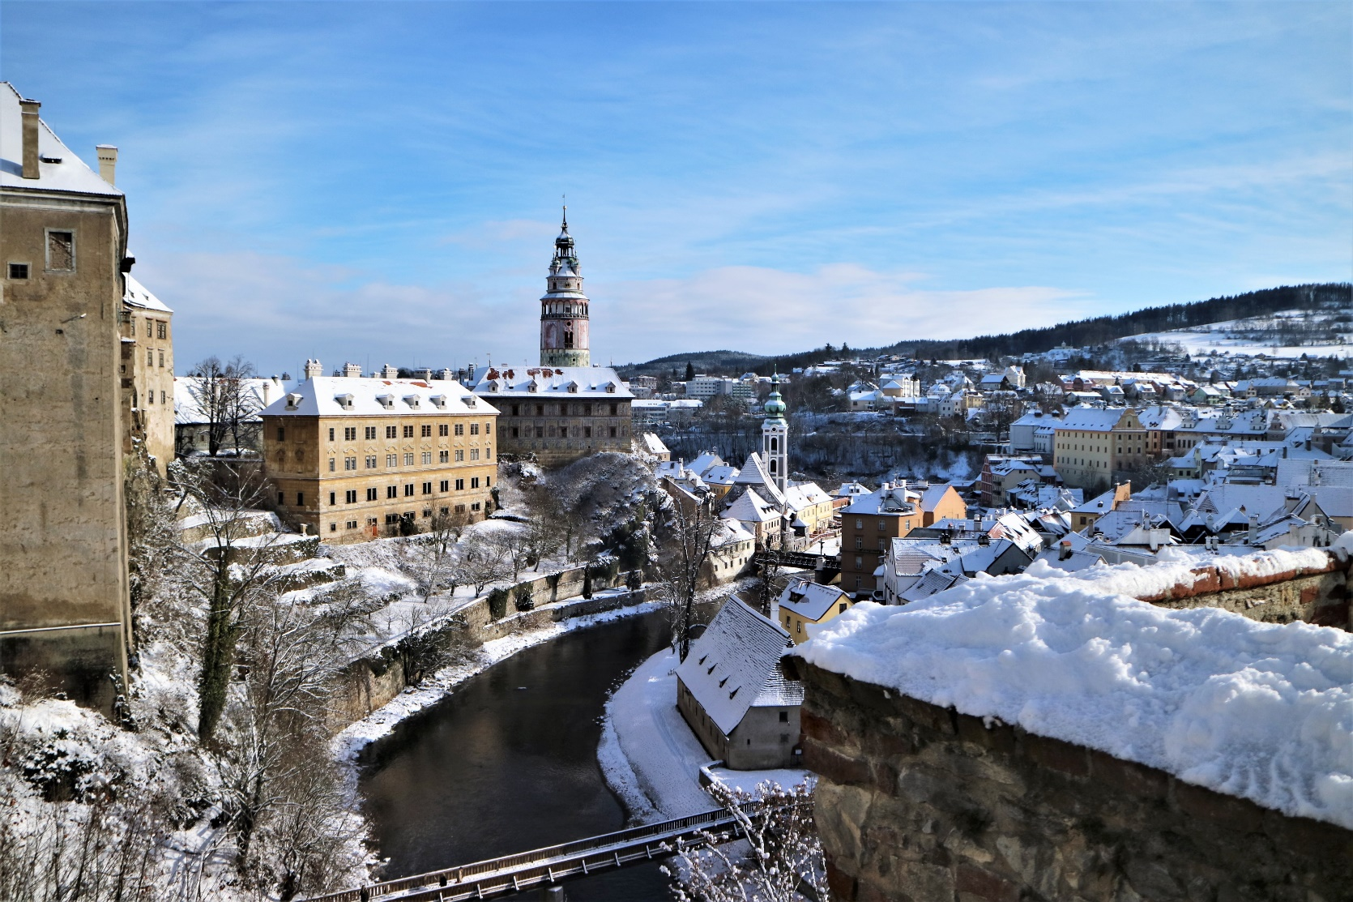
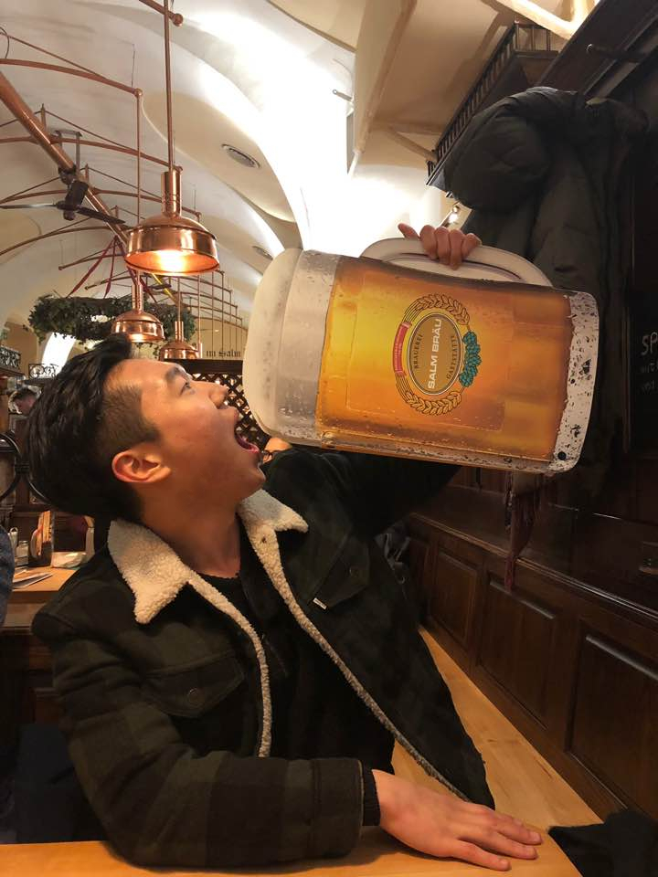
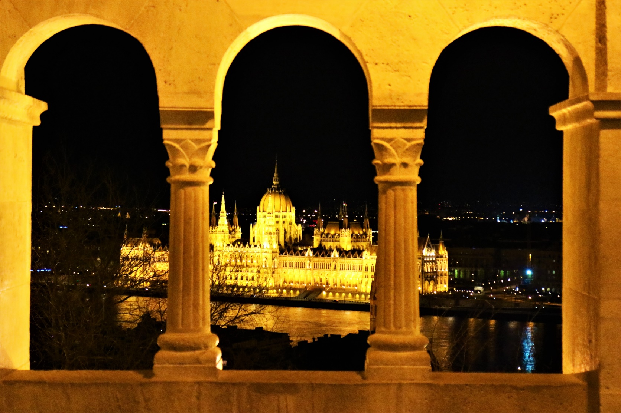
2019 Europe
기억
체코 체스키 크룸로프
오스트리아 빈
헝가리 부다페스트
동유럽에 내린 폭설, 그리고 완성된
체스키 크룸로프의 겨울왕국
독특한 디자인과 맛, 그리고 서비스까지 3박자가 완벽했던 ‘살람브루’
어부의 요새에서 바라본 부다페스트의
황금 궁전, ‘국회의사당’

Slide 17
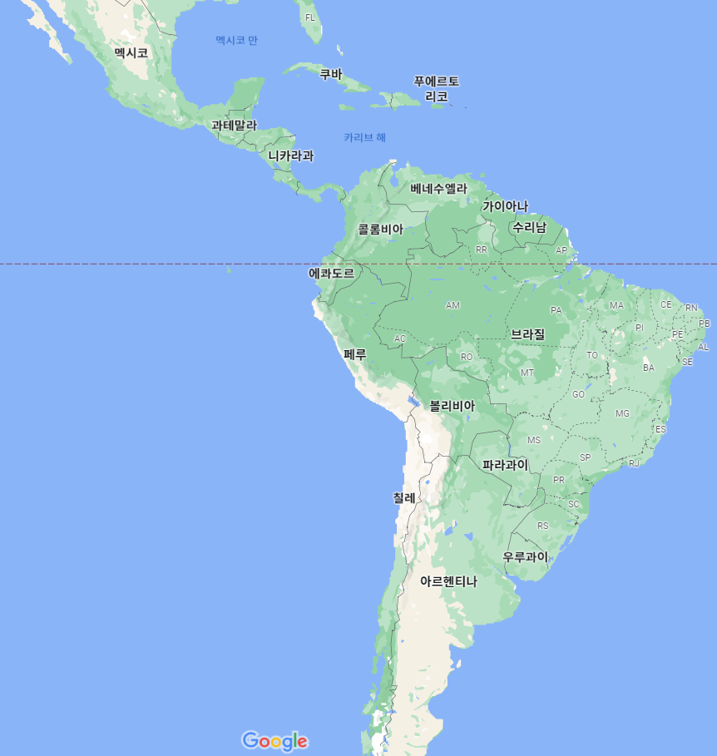


2020 Latin America
개요
출처 : Google

Slide 18
2020 Latin America
기록
📜
2020. 01. 02. ~ 2020. 03. 01. (58박 60일)
✈
(IN) 페루 [리마-이카-아레키파-쿠스코] - 볼리비아[코바카바나-라파즈-우유니] - 칠레[아타카마-산티아고-이스터섬-푼타 아레나스-푸에르토 나탈레스] - 아르헨티나[엘찬튼-엘칼라파테-부에노스아이레스-푸에르토이과수] – 브라질[리우데자네이루-상파울루] - 멕시코[멕시코시티-똘란통고](OUT)
💰
550 + @(만원), 1인 기준
여행계기
어쩌다 보니 인턴을 여행사에서 시작하게 되어 다시 여행에 대한 불씨를 지핌, 졸업 여행으로 가장 처음 여행에 대한 꿈을 꾸게 해준 ‘볼리비아’를 가기 위해 남미 여행을 계획
가기 전 포부
마지막까지 자력으로 여행 경비를 마련 하기 위해 방학때는 인턴을, 마지막 학기에는 공강 시간에 아르바이트를 하며 경비를 마련하고 내 꿈을 이루러 가는 것이기에 완벽한 여행을 위해 물 공포증 극복을 위한 수영과 스페인어 레슨까지 진행
여행 후 느낀점
꿈을 이루기 위해 새로운 것에 대한 도전을 두려워 하지 않다는 것을 알게 되었고, 세계를 다니며 지금 당장의 돈보다 인생에 대한 경험을 쌓아 가는것이 정말 중요하다는 것을 깨달았다. 그리고 앞으로 내가 좋아할 일에 대해서도 확신을 가질 수 있는 자신감을 얻었다.

Slide 19
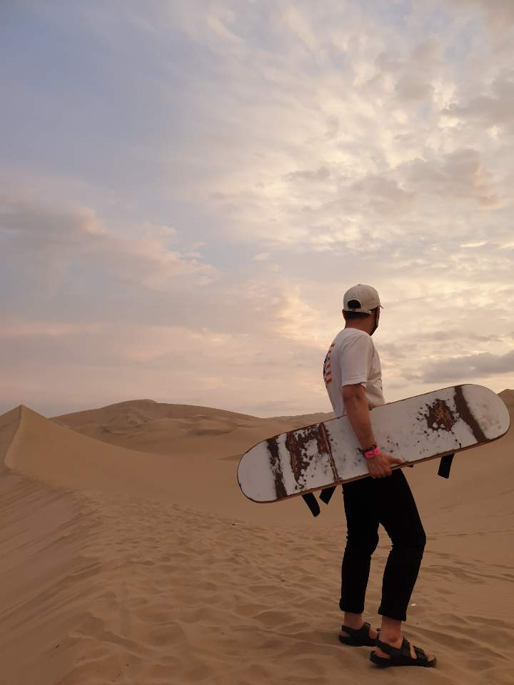
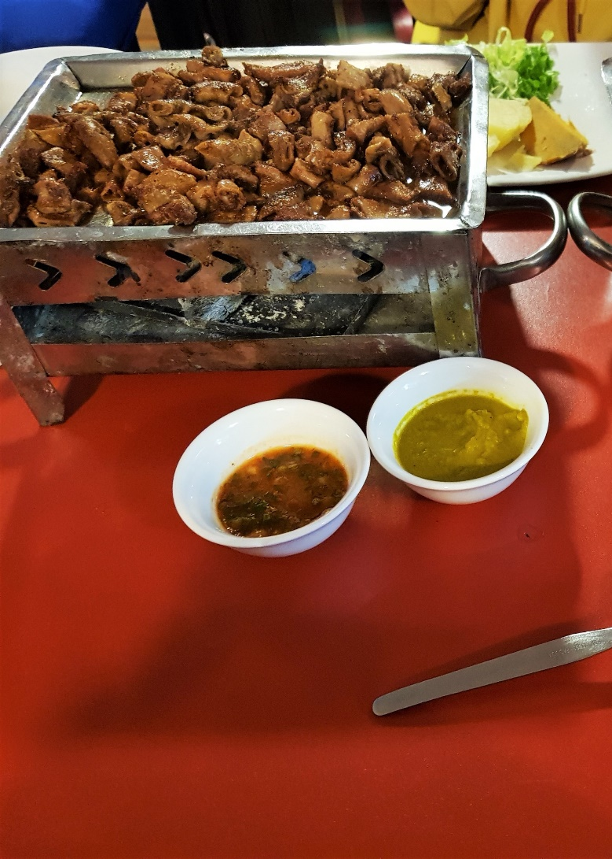
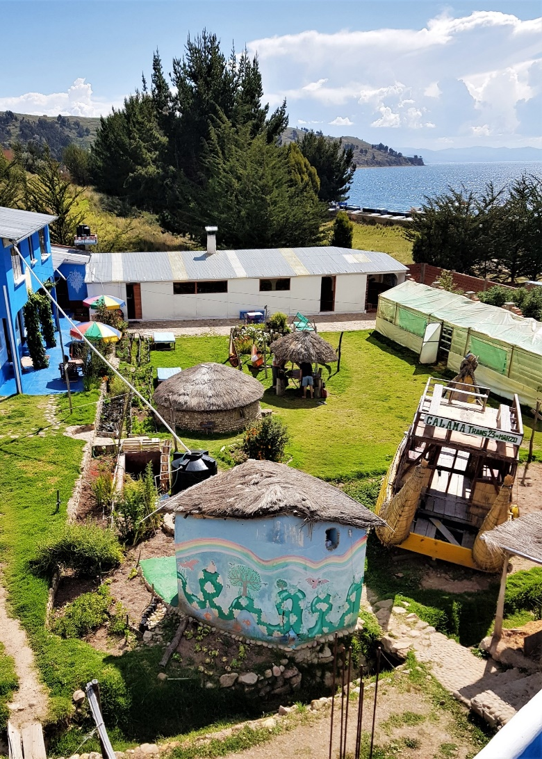
2020 Latin America
기억
페루 와카치나
페루 쿠스코
볼리비아 코파카바나
여행하면서 했던 모든 액티비티 중 가장 재미있었던 ‘버기 투어’
지구 반대편에서 즐기는 페루식 곱창
한 눈에 반해 계획에 없던 1박을 추가했던 세계에서 가장 높은 호수

Slide 20
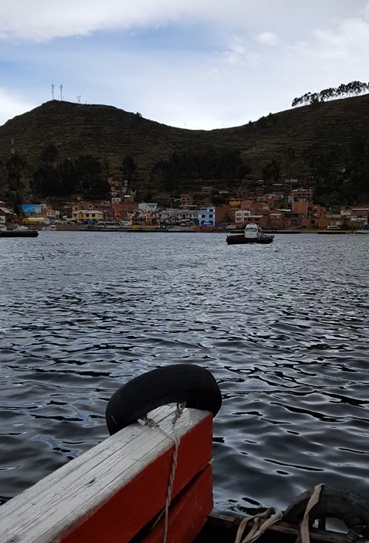
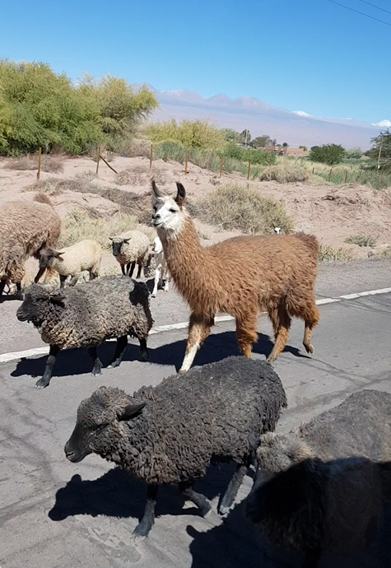
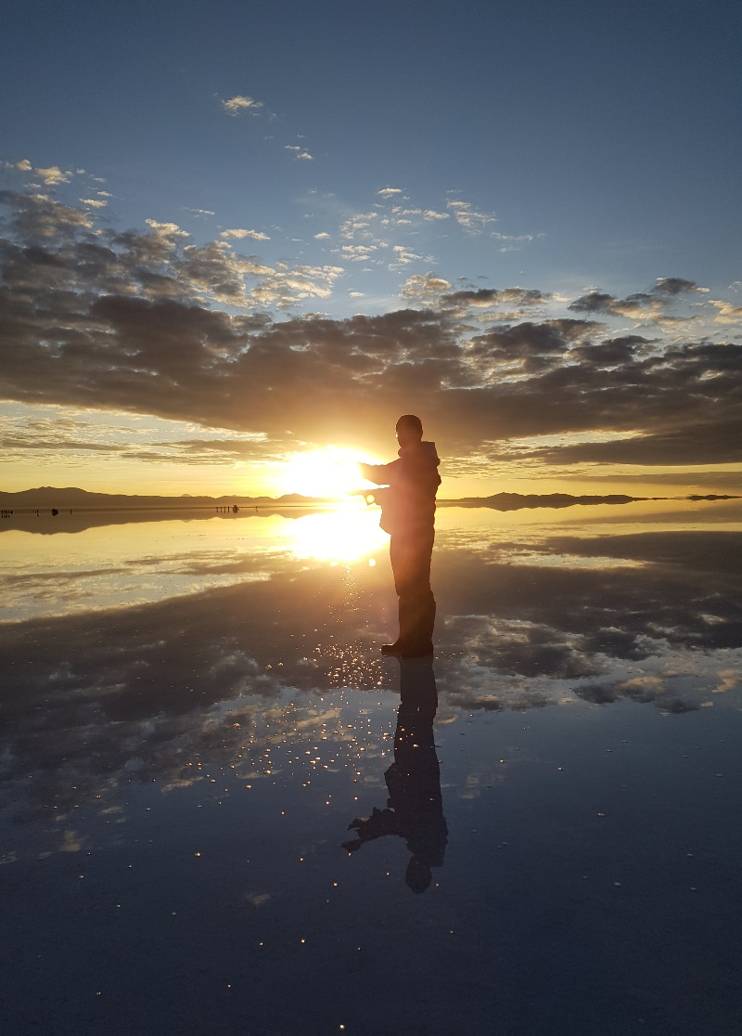
2020 Latin America
기억
볼리비아 라파즈
볼리비아 우유니
칠레 아타카마
화장실 갔다 온 사이 배를 타고 떠난 내 버스, 생각지도 못한 첫 고비
두 개의 태양이 뜨는 모습을 볼 수 있었던 세계에서 가장 큰 거울
도로를 막고 도도하게 걸어가는 양 떼와 알파카, 리마 무리들

Slide 21
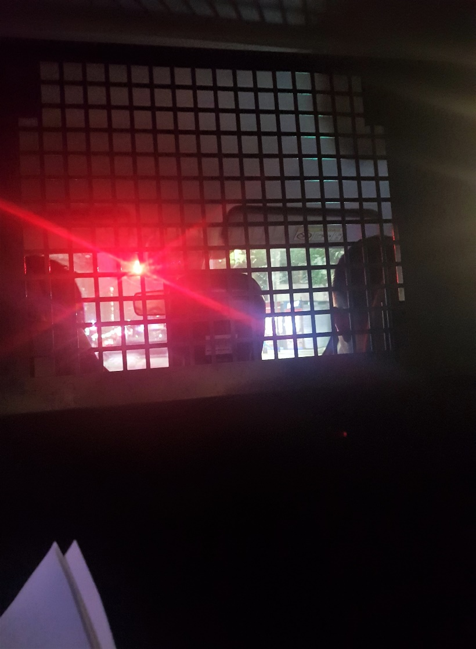
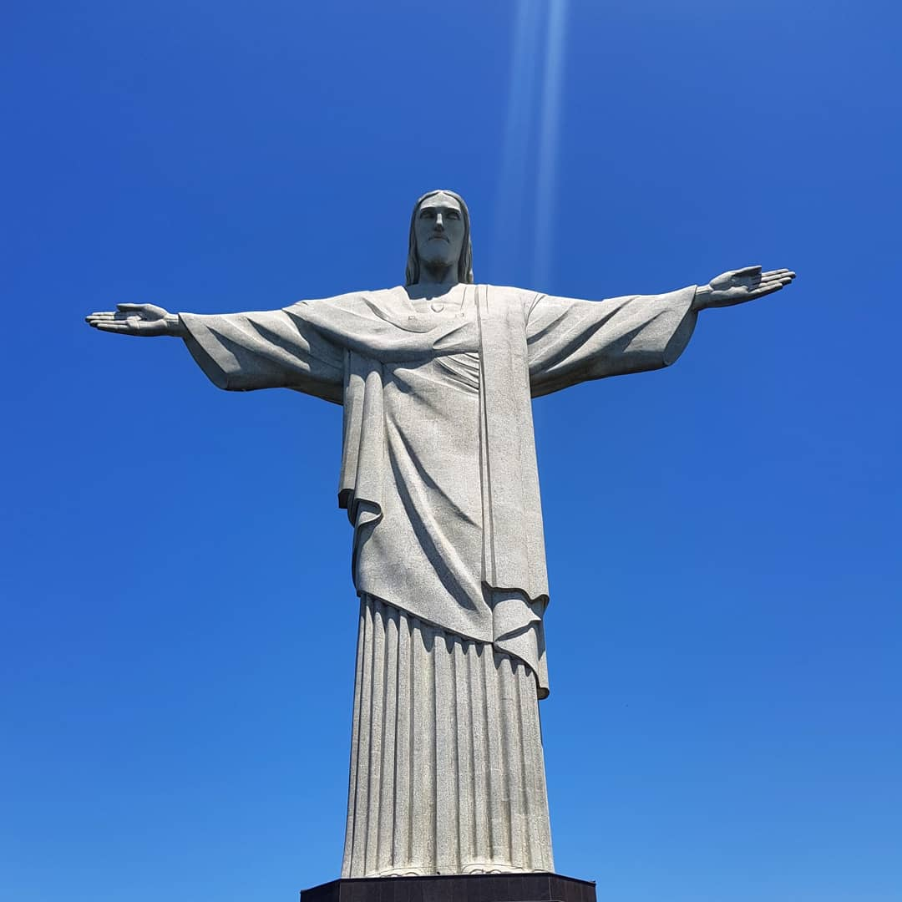
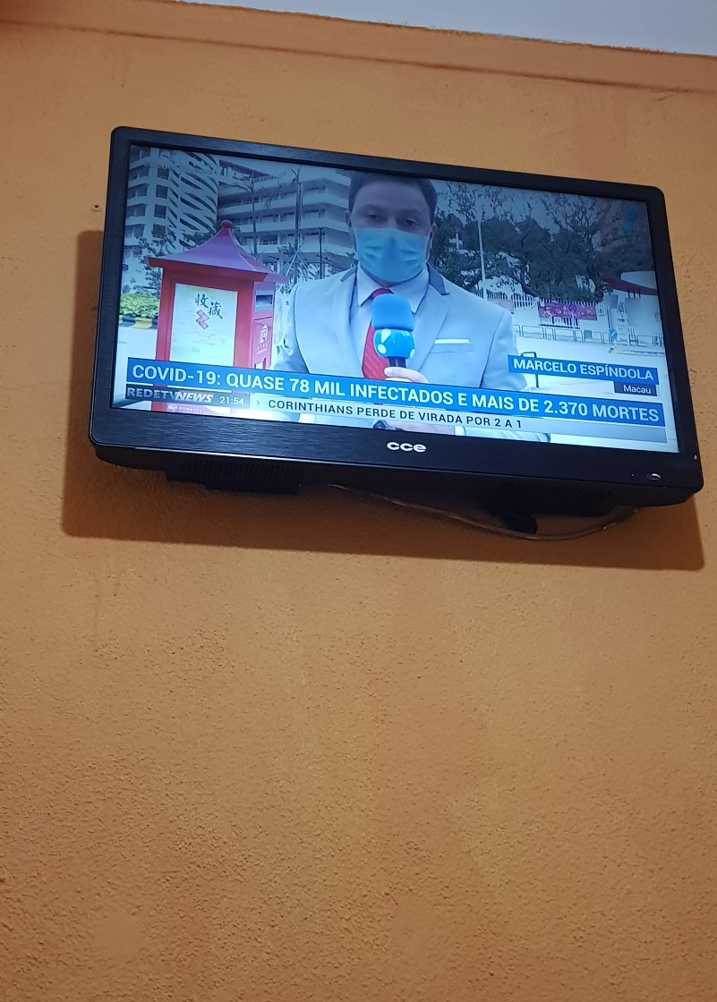
2020 Latin America
기억
아르헨티나 부에노스아이레스
브라질 리우데자네이루
브라질 상파울루
강도를 만나 여권과 지갑을 강탈당한 후 범죄자들이 타는 경찰차로 호송
예수상에게 빛이 내리쬐는 순간, 잠깐이나마 종교를 믿었던 순간
브라질에서 처음 듣게 된 COVID-19 소식

Slide 22
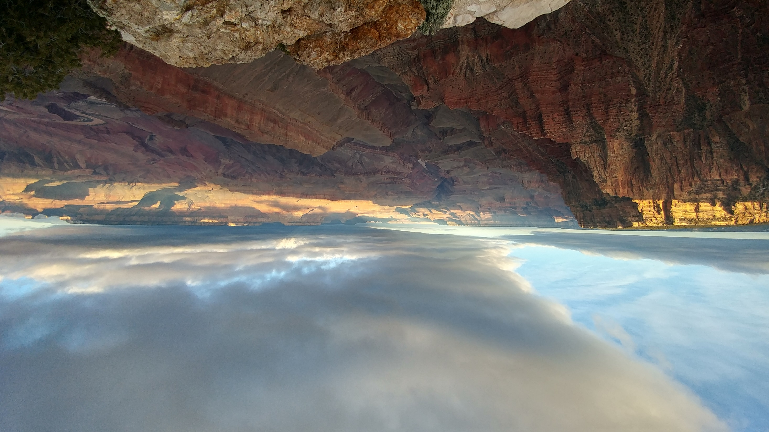
Travel History
Write by Suseong Lim
Where is the next ?

